Slide 1
Презентация к психологическому занятию в 2 классе на тему
«Вовка в Тридевятом царстве»
Цель занятия: развитие познавательной сферы детей
Довбищук
Наталья Васильевна
педагог-психолог МАОУ СОШ№5
г.Лабытнанги

Slide 3
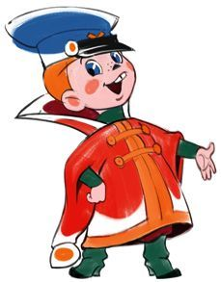
Попасть в Тридевятое царство первоклассник Вовка мечтал давно. Вот где без труда могут исполняться все желания.
А тут, в обычной жизни, всё приходится делать самому: ходить в школу, учить уроки, решать задачи.
Школьник Вовка был очень ленив и, поэтому, всегда мечтал попасть в сказку. Ведь в сказках всё так просто, всё по волшебству.

Slide 4
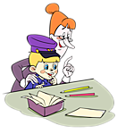
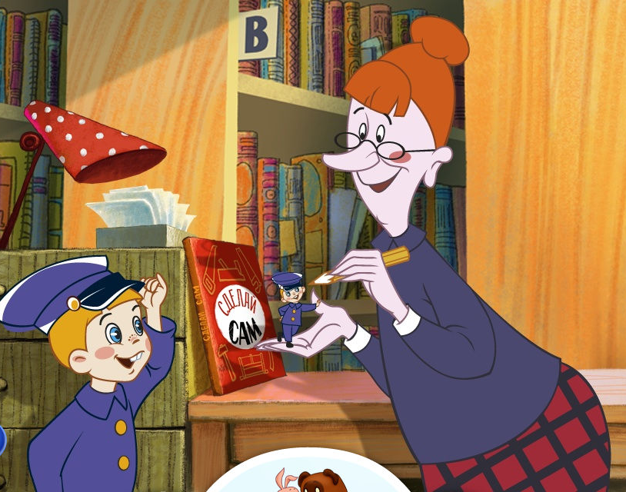
И даже в библиотеке, куда Вовка пришёл за новыми сказками, библиотекарша ничего другого не придумала, как отправить Вовку в Тридевятое царство.

Slide 5
Составьте как можно больше слов из букв этого слова:
Библиотекарша
Бирка Арка Лик Шар Карта Блок Балок
Ток Толк Корт Билет Балет Шторка

Slide 6
А в этом задании необходимо переставив буквы в каждом слове, составить новые слова
БУК
КУБ
ДОГ
ГОД
СТУК
КУСТ
БАРОН
НАБОР
СОСНА
НАСОС

Slide 7
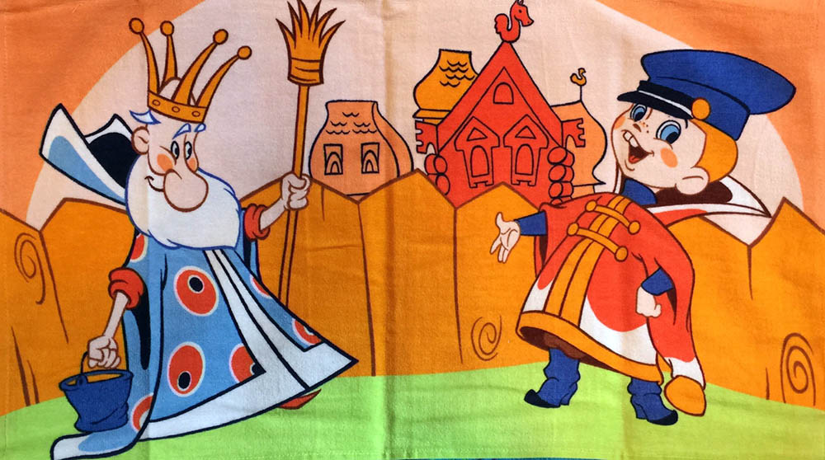
Перед Вовкой стоял царь и красил забор.
Вовка раскрыл рот от удивления. Уж чего-чего, а этого он никак не ожидал.
Чудеса в книжке начинались с первых же шагов.

Slide 8
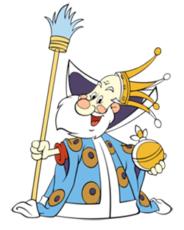
Составьте слова, переставив буквы:
АЛИГ
ИГЛА
ЕОСЛ
ЕОСЛ
СЕЛО
ОТЛЕ
ЛЕТО
РОКУ
УРОК
ГАКНИ
КНИГА
СКАКАЗ
СКАЗКА

Slide 9
Игра «Найди лишнее слово»
А в этом задании в каждой группе найдите одно лишнее:
ГУСЬ, КУРИЦА, ОРЕЛ, ИНДЮК
КАПУСТА, ЯБЛОКО, ФАСОЛЬ, ОГУРЕЦ
ШКАФ, ПАЛЬТО, ПЛАТЬЕ, БРЮКИ
ЕЛЬ, СОСНА, КЕДР, БЕРЁЗА
ГРИБ, ЛАНДЫШ, РОМАШКА, ВАСИЛЁК
МОЛОКО, ТВОРОГ, СМЕТАНА, ХЛЕБ
ЧАС, МИНУТА, ЛЕТО, СЕКУНДА
ЛОЖКА, ТАРЕЛКА, КАСТРЮЛЯ, СУМКА
ОРЕЛ
ЯБЛОКО
ШКАФ
БЕРЁЗА
ГРИБ
ХЛЕБ
ЛЕТО
СУМКА

Slide 10
Перечислено несколько предметов.
Как их можно назвать одним словом?
Суп, гуляш, каша, кисель
Кукла, скакалка, юла, пирамида
Липа, береза, ель, сосна
Волк, лиса, медведь, заяц
Картофель, свекла, лук, капуста
Шкаф, диван, кресло, стол
ЕДА
ИГРУШКИ
ДЕРЕВЬЯ
ЖИВОТНЫЕ
ОВОЩИ
МЕБЕЛЬ

Slide 11
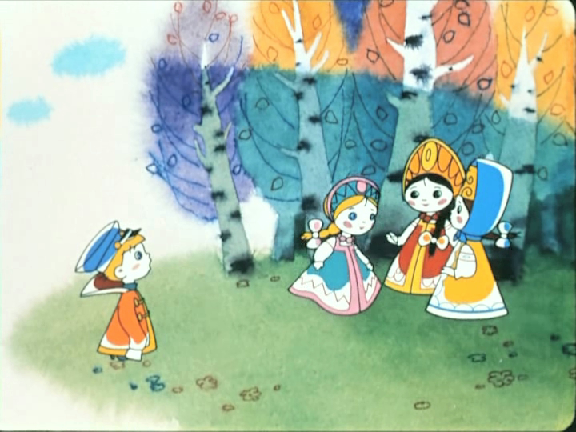
И вот попал наш Вовка к Василисам Премудрым. Пожалели они его и решили научить его своим премудростям.

Slide 12
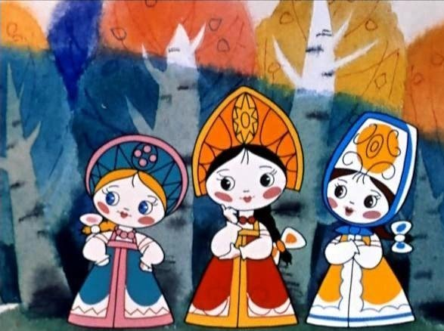
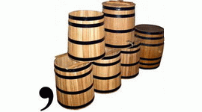
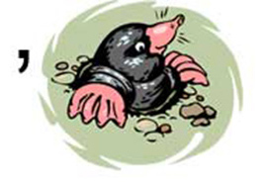
РЕШАЕМ РЕБУСЫ
Запятая внизу или вверху перед картинкой значит, что от названия изображенного предмета надо отбросить одну букву в начале. Соответственно, видим две запятые – отбрасываем две первые буквы.
ОЧКИ
РОТ
ПАЛЬТО

Slide 13
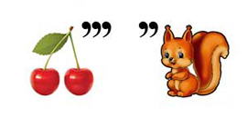
УЧЕНИК
НЕЗАБУДКА
ВИЛКА

Slide 14
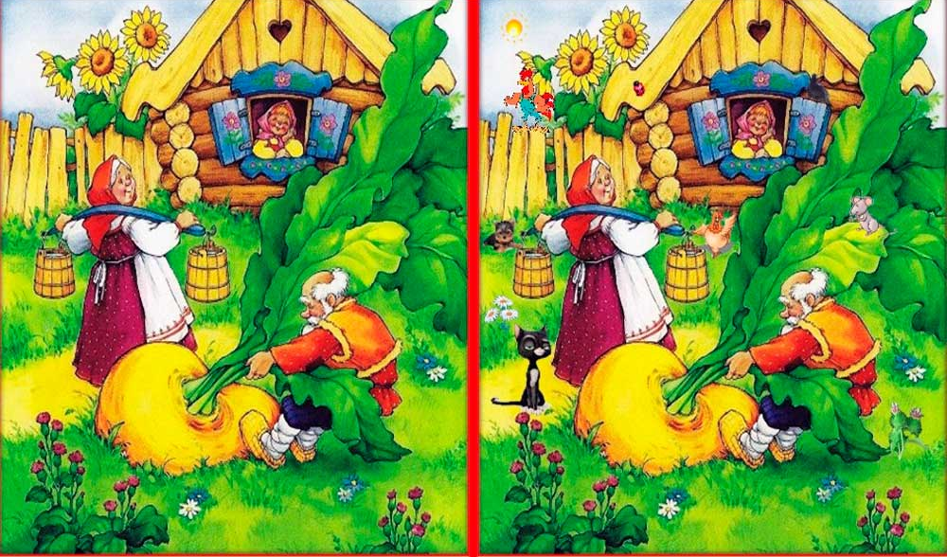
НАЙДИ 10 ОТЛИЧИЙ

Slide 15
ИГРА «ВЕСЕЛЫЙ СЧЕТ»
Назови и перетащи в таблицу все числа от 1 до 20 красного цвета по порядку. Назови и перетащи все цифры от 1 до 20 синего цвета.
12
5
14
8
1
10
6
11
3
2
7
4
5
7
9
11
4
2
6
14
12
3
15
10
13
1
13
8
9
15

Slide 16
Проверим, знаете ли Вы таблицу умножения.
Сколько будет 3 х 9 =
37
27
26
Сколько будет 2 х 7 =
14
10
15
Сколько будет 3 х 7 =
20
21
22

Slide 17
Молодцы!
Мы справились со всеми заданиями и помогли Вовке. Я надеюсь, что все знания, которые мы получили в Тридевятом царстве, вам пригодятся в школьной жизни.

Slide 18
Список источников основного содержания
Альманах психологических тестов - М.: КСП, 1996 г. - 400 с.
Локалова, Н. П. 120 уроков психологического развития младших школьников. В 2 частях. Часть 2. Материалы к урокам психологического развития / Н.П. Локалова. - М.: Ось-89, 2011. - 160 c.
Интернет-ресурсы
Вовка http://yznai-ka.ru/3/4/vovka.jpg
Василисы-Премудрые http://multokno.ru/files/shopimg/20120217_2308101307.jpeg
http://umochki.ru/images/golovolomki/naydi-otlichie/golovolomli-naydi-otlichie-26.jpg
Ребусы https://detki.today/rebusyi-v-kartinkah-s-otvetami-dlya-detey-6-7-let.html

